Slide 1
www.skolapelican.com

Slide 2

Jazyková škola s právem státní jazykové zkoušky PELICAN, s.r.o.
Jazykové kurzy – 13 jazyků
EN, DE, RU, ES, IT, GR, CZ, FR, JAP, VIE, CHI, ARA, NOR
Státní jazyková zkouška B2, C1
Workshopy a vzdělávací kurzy pro pedagogické pracovníky akreditované MŠMT
Roční pomaturitní studium
Výuka češtiny jako cizího jazyka

Slide 3

Spolek PELICAN, z.s.
Výuka češtiny jako druhého jazyka – cizinci a imigranti v ČR
Kurzy pro osoby v situaci profesní zranitelnosti
Rekvalifikační kurzy
Rozvoj jazykových a sociálních kompetencí u dětí a mládeže
Nástroje pro další vzdělávání pedagogických pracovníků
www.skolapelican.com

Slide 4
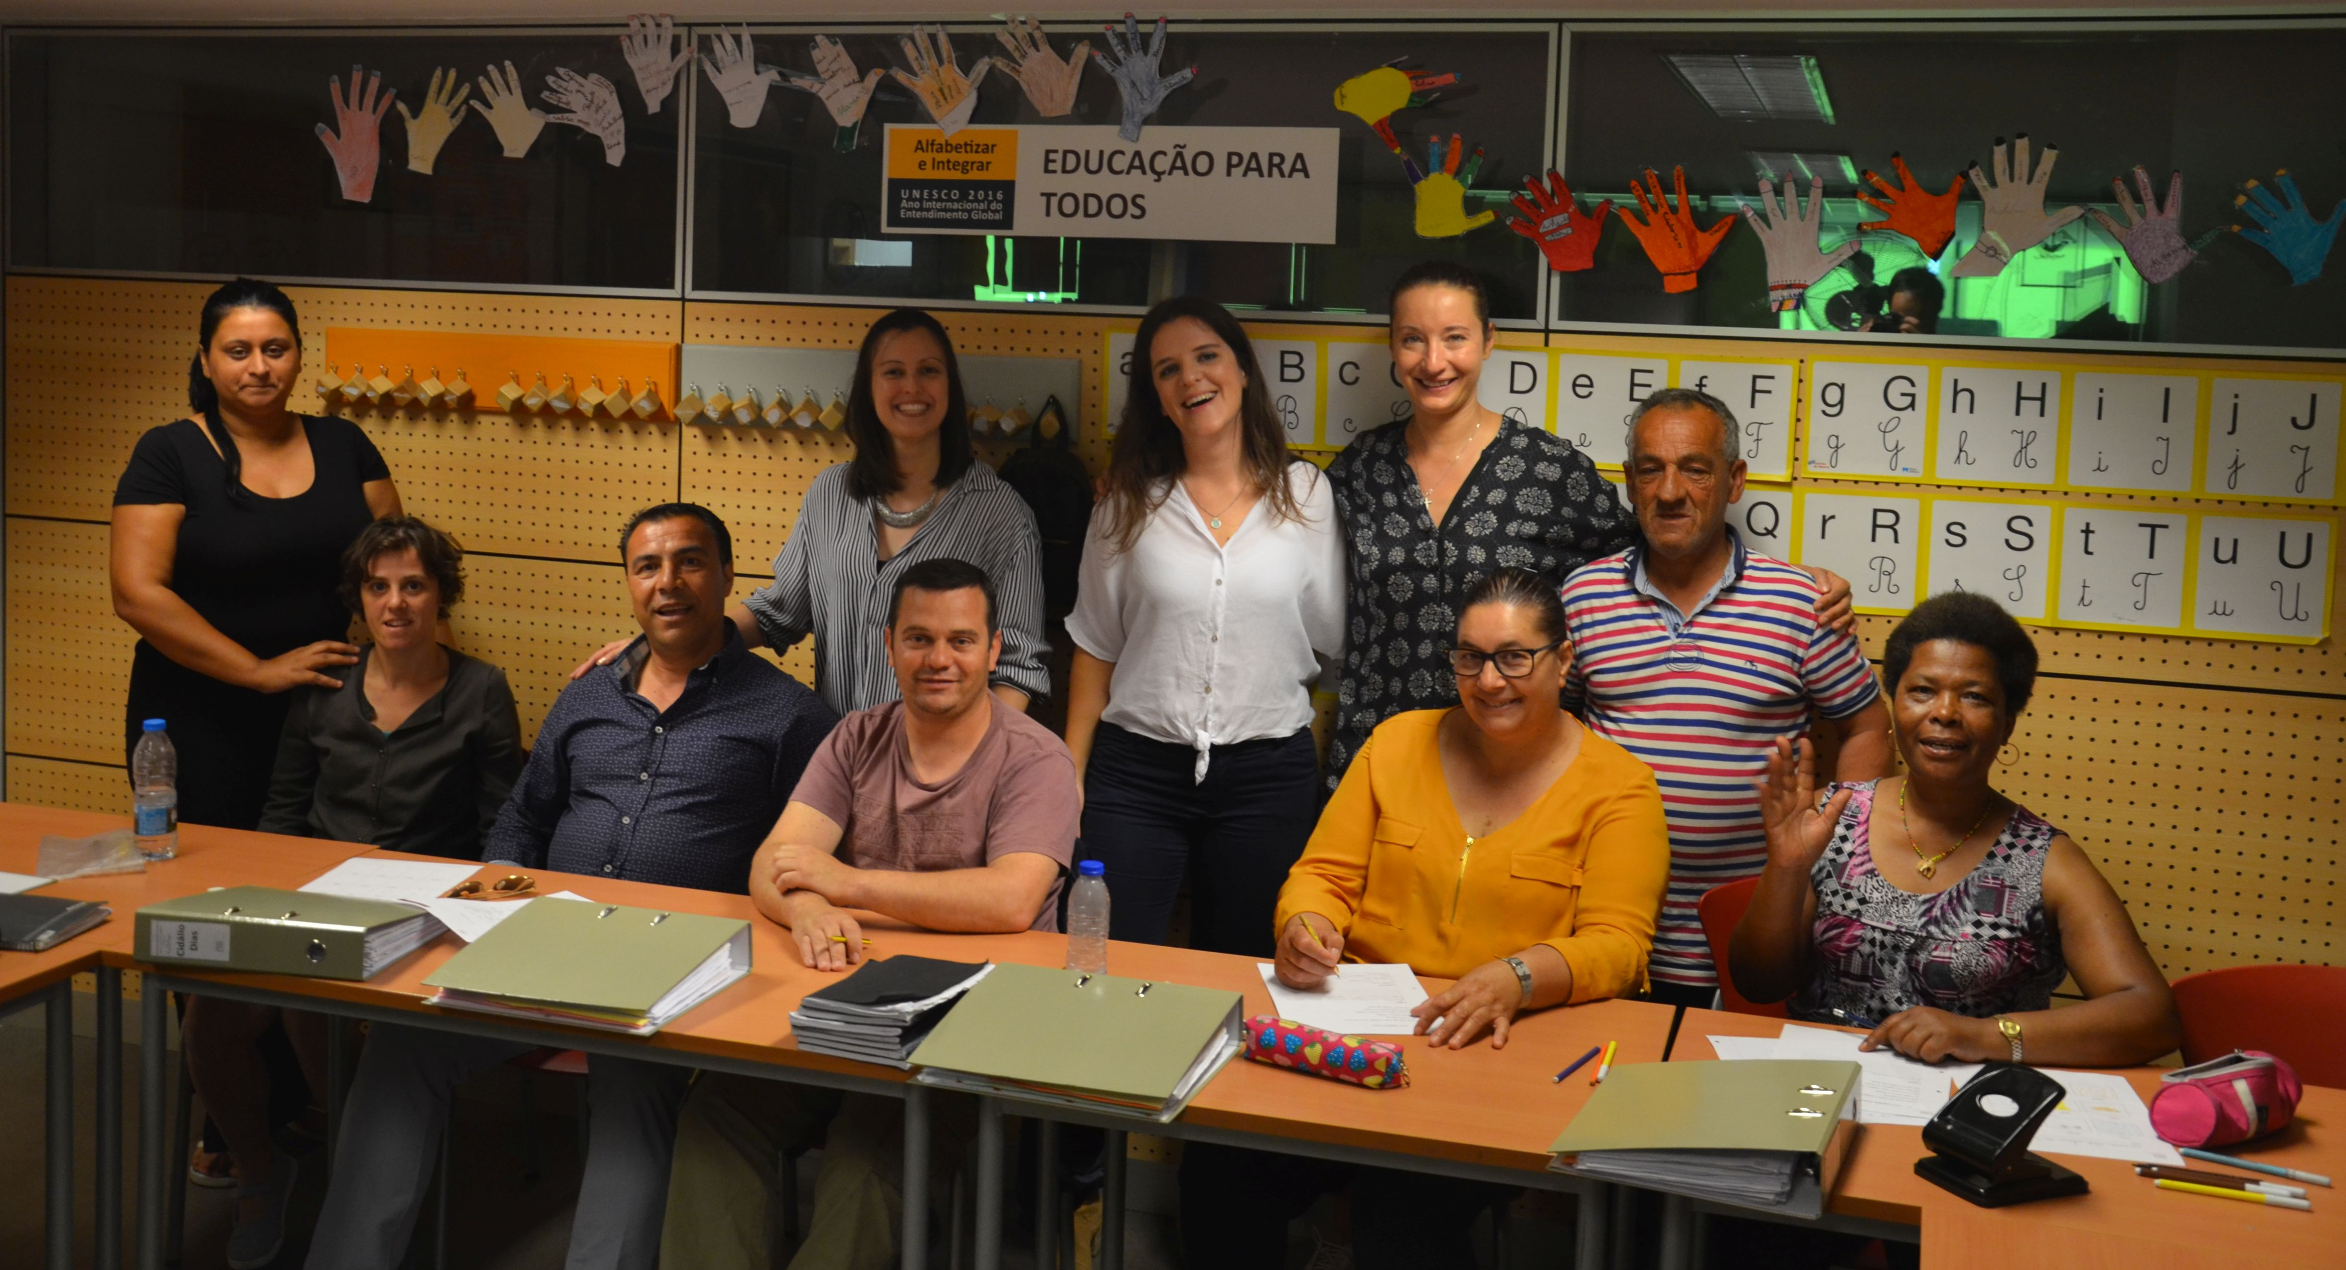
Evropské projekty
10 let zkušeností
s projekty spolufinancovanými z fondů EU
14 projektů
probíhajících či dokončených
Video4All – Digital video as a basic tool for language learning
Don’t Give Up! – Motivating Adult Language Learners to Complete Courses
EuroLib – The European Children’s Travelling Language Library
PopuLLar – Motivating Secondary School Students to Learn Languages with Media
Multilingual Families – A Linguistic Treasure For Europe
POOLS-3 – Producing Open Online Learning Systems-3
Live2Work – Development tools for low-skilled youth, migrants and refugees
MultiLib – A Multilingual Library for Children in Europe
Web2Learn – Uptake of Web 2.0 Learning Tools as an information and comm. Tool
Stronger Children – Less Violence 2 – development of social competences vs. bullying
aPLaNet – Autonomous „Personal Learning Networks“ for language teachers
We Are One – A Platform for Continuous Language Learning
Lingua+ – Innovative Language Learning and Social Inclusion Combination
Multilingual Families Clubs – development of multilingual clubs for children

Slide 5


MultiLib
The Multilingual Library for Children in Europe
  On-line knihovna pro děti – 24 e-books ve 12 jazykových
  verzích
    6 původních evropských jazyků (CZ, SWE, EN, IT, GR, TK)
    6 jazyků etnických menšin (ARA, ARM, HAI, KUR, RU, TIB)
    Pohádky z uvedených zemí + ilustrace + audio
  Soubor aktivit a her – 27 aktivit zaměřených na práci s příběhem
  a rozvoj jazykových dovedností
  Příručka pro pedagogy
  On-line úložiště
  Případové studie
  www.multilibproject.eu

Slide 6

Live2Work – Work2Live
  Cílová skupina:
    mladí dospělí v situaci profesní zranitelnosti
    cizinci hledající pracovní uplatnění v nové zemi
  Rozvoj měkkých dovedností:
    Sebepoznání
    Schopnost plánovat budoucí rozvoj a kariéru
    Propojení profese a vzdělávání
  Metody kognitivní a pozitivní psychologie
  Budování tzv. „životního projektu“
  Tréninkové kurzy; doplnění k profesnímu vzdělávání
  Partneři: PT, DK, CZ
  www.live2work.eu

Slide 7

Multilingual Families Clubs
Promoting Linguistic & Cultural Treasure of Europe
  Podpora zachování a rozvoje:
  multijazyčnosti jako jazykového dědictví Evropy
  multijazyčných rodin při výchově dětí ve více jazycích
  multijazykových klubů pro děti
  Partnerské země:
  Země se zkušeností s multijazyčností a kluby pro děti (GB, CH)
  Země s malou zkušeností (CZ, PL, IT)
  Země čelící vlně nově příchozích cizinců (TK)
  Nástroje pro multijazykové kluby:
  Nástroje pro rozvoj jazykových dovedností v jiných jazycích
  Sbírka úspěšných nástrojů pro sociální začleňování a asimilaci
  Výukové nástroje – Handbook, Výukové moduly, Příručka, MOOC

Slide 8

We Are One (WeR1)
  Tvorba prostředí pro kontinuální zvyšování jazykových dovedností díky kombinaci dvou nástrojů:
  CLIL (Content and Language Integrated Learning)
    Studium předmětu zájmu v cizím jazyce (hostitelské země)
    Tradiční metoda (Římané nechávali studovat své děti v řečtině)
    Dvojité zaměření – student zároveň zlepšuje znalost jazyka i předmětu
  TBL (Task-Based Learning)
    Studenti ve skupinách řeší ve stanoveném jazyce konkrétní úkoly
    Úkoly vycházejí z reálného života a předmětu zájmu studentů
  Uzpůsobeno pro potřeby migrantů přicházejících do Evropy (témata)
  Témata: životní dovednosti, kultura na pracovišti, restaurace/hotely, řízení a údržba automobilu, práce ve stavebnictví

Slide 9

Lingua+
Innovative Language Learning within the Framework of Practices for SC inclusion and empathy enhancement in adult education
Propojení jazykového vzdělávání s hlubším pochopením ekonomické, sociální a kulturní reality hostitelské země
Island: donedávna téměř žádná imigrace x v současnosti zhruba 15 % obyvatel tvoří imigranti
Kombinace 2 základních cílů:
Výuka hostitelského jazyka
Mezikulturní adaptace a orientace
Výstupy:
Osvědčené postupy v jazykovém a interkulturním vzdělávání
MOOC (Mass Open Online Course) - prostředek

Slide 10

Děkuji za pozornost ☺
www.skolapelican.com

Slide 11
Vladimír Vaďura: vadura@skolapelican.com
Patricie Jurasová: jurasova@skolapelican.com
www.skolapelican.com
JAZYKOVÁ ŠKOLA S PRÁVEM STÁTNÍ JAZYKOVÉ ZKOUŠKY PELICAN, S.R.O.
ŠKOLA PELICAN, SPOLEK PELICAN Z.S.

